Slide 1
Муниципальное автономное общеобразовательное учреждение
«Образовательный комплекс «Лицей №3» имени С.П. Угаровой»
Старооскольского городского округа
отделение дошкольного образования «Детский сад «Теремок»
«Различение музыкального
темпа и ритма»
(музыкально-дидактическая игра)

Slide 2
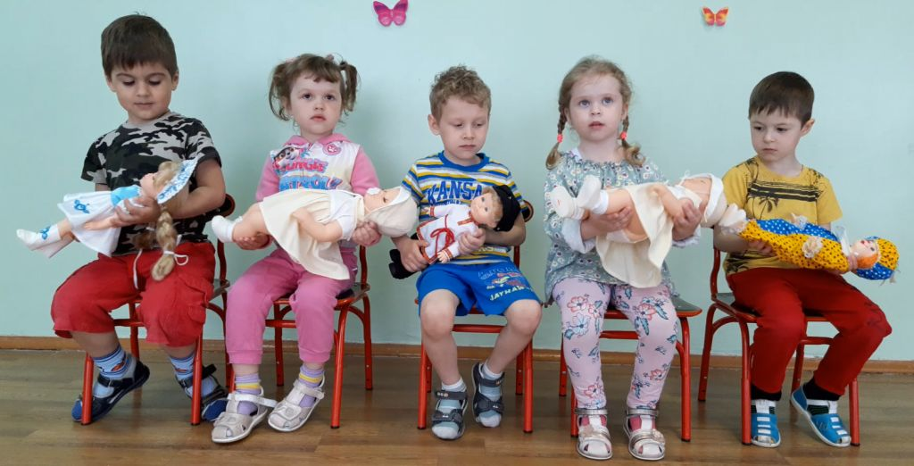
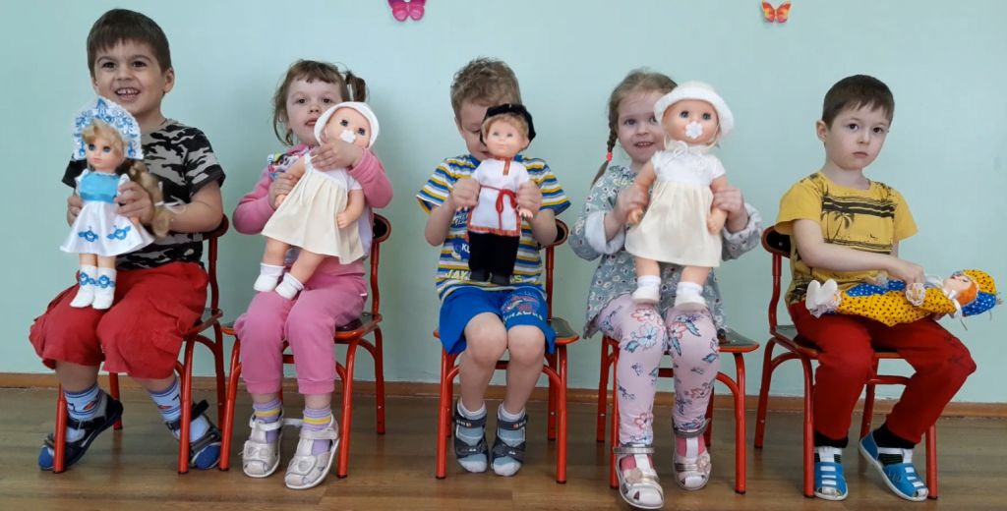
«Кукла спит и бегает»
Слова Ю. Островского, музыка Е.Тиличеевой
Игровые действия: под музыкальное произведение «Колыбельная», дети укладывают спать, качают, согласовывая движения с музыкой. Под музыкальное произведение «Бег или марш», кукла в руках у детей бегает в ритме и темпе музыки.
Игра повторяется несколько раз, чтобы закрепить умение определять смену ритма и темпа музыки.

